Slide 1
遠距視訊軟體使用介紹
圖書資訊處
學習科技組

Slide 2
遠距視訊軟體介紹
U會議
LINE
Microsoft Teams
Google Hangouts Meet

Slide 3
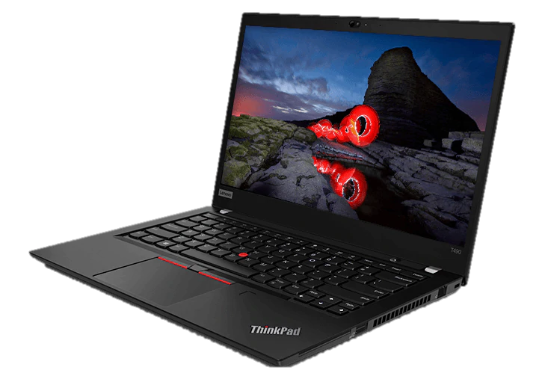
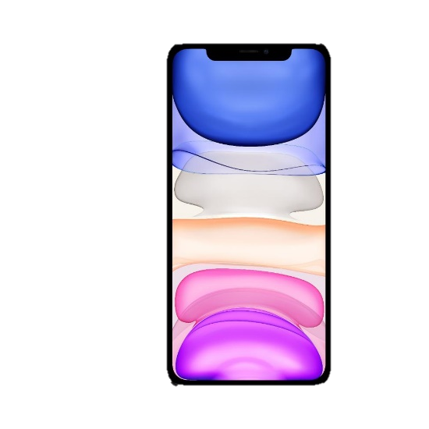
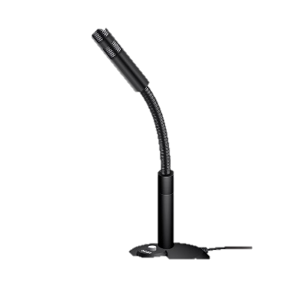
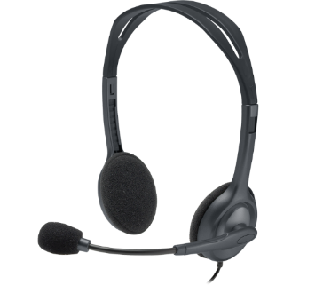
遠距視訊前準備
準備平台(任選其一)
筆記型電腦(主導視訊端建議準備)
智慧型手機(Android、iOS)
平板電腦
個人電腦(須附耳機、麥克風、視訊攝影機)

Slide 4
遠距視訊軟體使用介紹-U會議
視訊會議是居家辦公或分區辦公可使用的溝通
工具
U會議是訊連科技公司開發之遠距視訊軟體，
於防疫期間提供國內各大專校院免費申請
Basic版，進行遠距教學或會議使用
使用期限至7月31日止

Slide 5
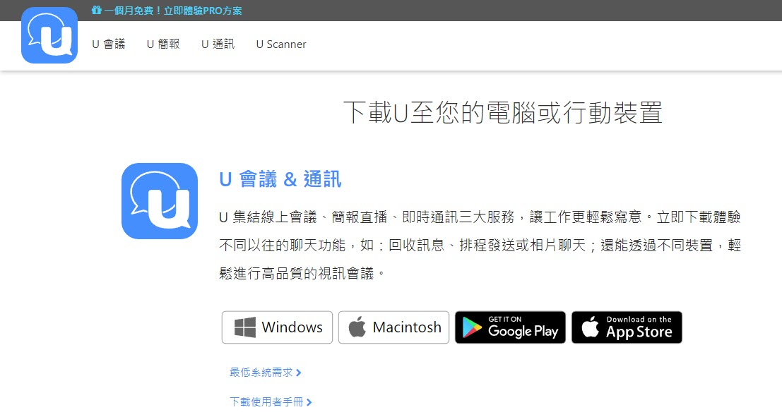
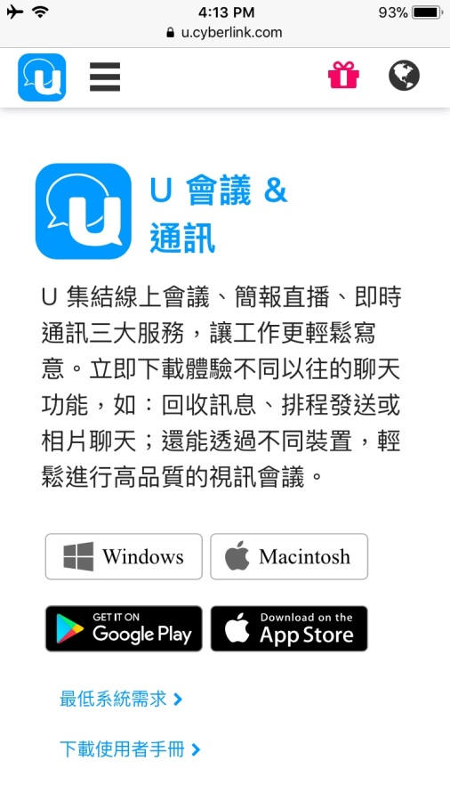
遠距視訊軟體使用介紹-U會議
安裝上課軟體或App
連結訊連科技的官方網站 https://u.cyberlink.com/download
桌機電腦使用
平板電腦或手機使用

Slide 6
會議人員24人以下獲取帳密方式
對象：24人以下會議
申請方式：請召開會議者先行至官網，申請 Basic 授權帳號
使用時間限制1小時，時間到自行斷線，斷線後如還須使用，需再次登入
官網：
https://u.cyberlink.com/user/signup
※召開會議者請務必告知課務組，以便納管帳號。

Slide 7
會議人員24人以上獲取帳密方式
召開會議者向本校課務組索取會議室帳號、密碼
依據會議時間至指定會議室登入、開會
舉例：會議召開地點為行政大樓第一會議室，請索取該會議室之帳號、密碼登入
最多可100人同時上線參與會議，無使用時間限制

Slide 8
U會議使用
注意事項：
不要登錯教室，或在錯誤時間登入
事先和參與會議者約定並給予ID或連結，以便參與者加入會議
有預約會議用預約連結或ID登入，不必再登入教室的帳密
用帳號密碼登入時，結束時要記得登出
(用連結或ID登入則不用按登出)

Slide 9
U會議使用
參與會議者找安靜環境連結打開視訊軟體，登入時輸入姓名，以便會議主持者辨識參與者
參與會議者登入時打開攝影機、關掉麥克風，會議主持者傳喚時再打開麥克風，發言完馬上關閉麥克風
參與會議者發言時，畫面會自動帶出
建議參與會議者使用平板或筆電，手機螢幕太小，易過熱
參與會議者使用筆電，也可分享畫面，做雙向報告

Slide 10
遠距視訊軟體使用介紹-LINE
視訊通話最多支援200人同時在線上
可顯示16位與會者的大頭照或視訊畫面(手機版最多4位)
分享螢幕用戶需要更新LINE電腦版至5.23.0版本以上，觀看分享螢幕的用戶也要更新

Slide 11
參與視訊者需要：
1.加入同一LINE 群組。
2.由任一人撥打 LINE 視訊通話
3.撥通出現視訊畫面後，要分享螢幕畫面端
再點選分享螢幕畫面按鍵

Slide 12
點選群組右下方的攝影機 圖示進行群組視訊通話
3個圖示功能
語音會議
視訊會議
直播會議

Slide 13
點選群組視訊畫面左下角 按鍵進行螢幕畫面分享

Slide 14
點選分享，其他人可見分享之螢幕畫面

Slide 15
感謝您的聆聽

